Slide 1
双通道2M采样率数据采集卡
导师：刘树彬
指导者：张俊斌
专业：物理电子学
姓名：王宇
PB12203212
2015/10/13

Slide 2
设计要求
方案选择
参数计算
下一步计划
设计要求
Notes:
采样率在1M-2M，说明信号频率不会高于500k~1M的范围

Slide 3
设计要求
采样率1M-2M
分辨率0.2mV
通过USB 控制采样及传输数据
+5V单电源供电
输入信号
差分电压信号，信号范围在±500mv
信号近似直流，探测到物体时信号会发生20mV-40mV变化
设计要求
Notes:
采样率在1M-2M，说明信号频率不会高于500k~1M的范围

Slide 4
设计要求
方案选择
参数计算
下一步计划
方案选择
Notes:
采样率在1M-2M，说明信号频率不会高于500k~1M的范围

Slide 5
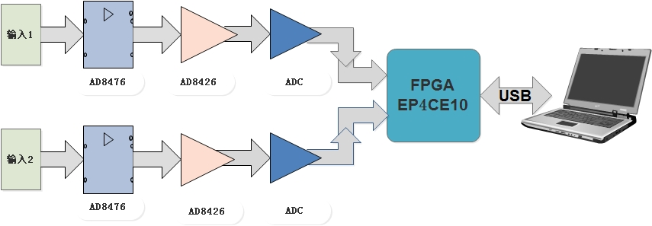
差分转单端运放+单端输入ADC
方案框图
方案框图

Slide 6
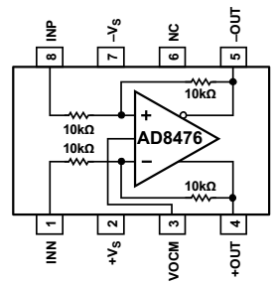
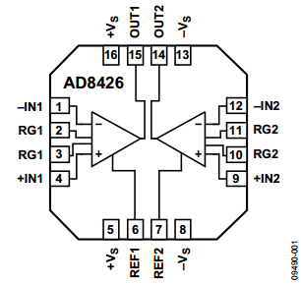
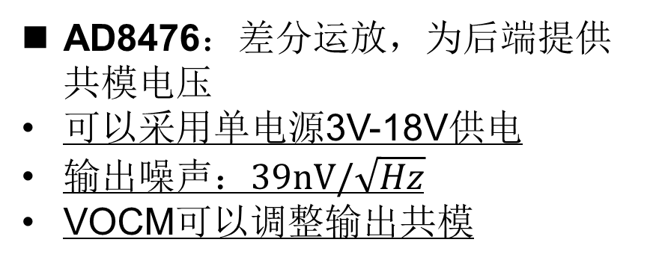
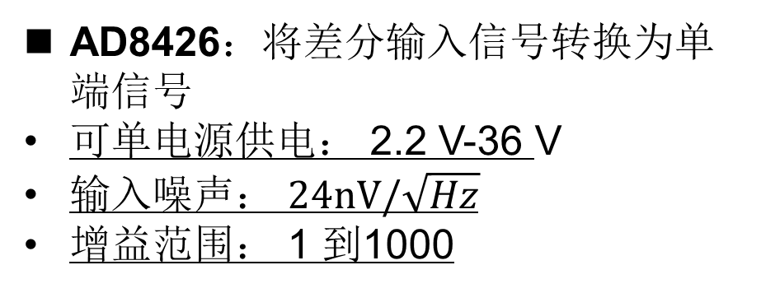
AD8476：差分运放，为后端提供共模电压
可以采用单电源3V-18V供电
输出噪声：$39nV/\sqrt{Hz}$
VOCM可以调整输出共模
AD8426：将差分输入信号转换为单端信号
可单电源供电： 2.2 V-36 V
输入噪声： $24nV/\sqrt{Hz}$
增益范围： 1 到1000
方案选择 AD8476

Slide 7
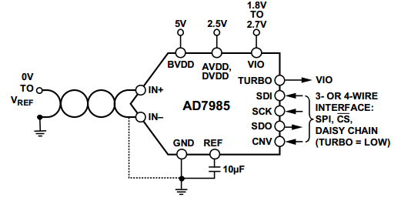
AD7985
16位ADC 最高采样率2.5M
总谐波失真：90 dB(外部基准电压源)
数据串行读出
供电电压：2.5V
逻辑接口：1.8 V/2.5 V/2.7 V
方案选择 AD7985

Slide 8
方案选择
方案选择
参数计算
总结&下一步
方案选择
Notes:
采样率在1M-2M，说明信号频率不会高于500k~1M的范围

Slide 9
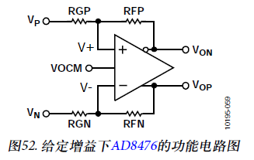
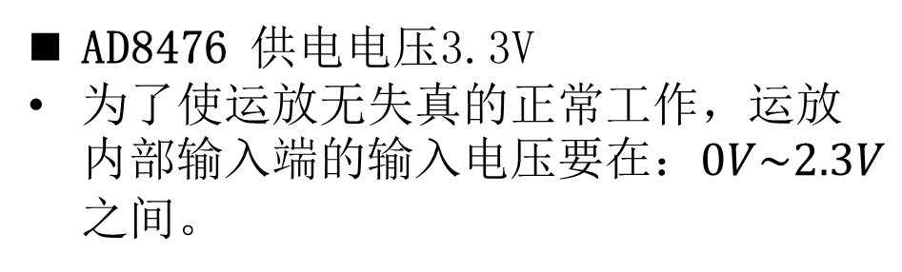
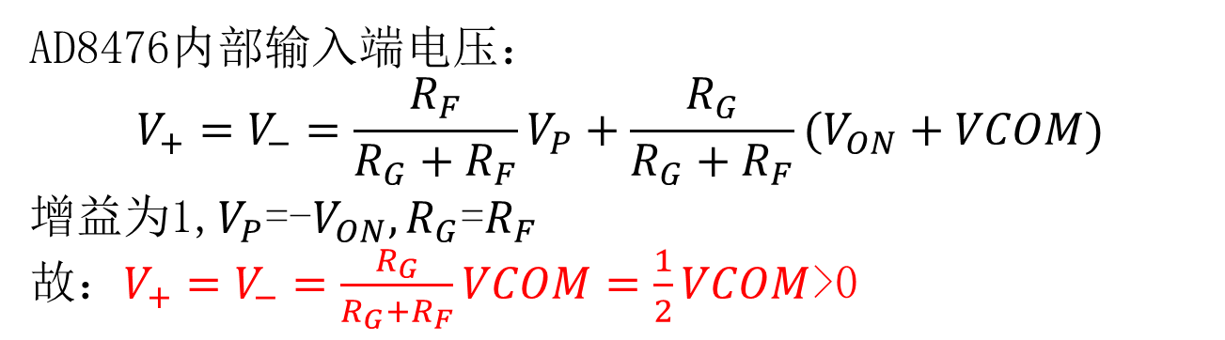
AD8476 供电电压3.3V
为了使运放无失真的正常工作，运放内部输入端的输入电压要在：$0V\sim 2.3V$之间。
AD8476内部输入端电压：
$$V_{+}=V_{−}=\frac{R_{F}}{R_{G}+R_{F}}V_{P}+\frac{R_{G}}{R_{G}+R_{F}}(V_{ON}+VCOM)$$
增益为1,$V_{P}$=-$V_{ON},R_{G}$=$R_{F}$
故：$V_{+}=V_{−}=\frac{R_{G}}{R_{G}+R_{F}}VCOM=\frac{1}{2}VCOM$>0
运放参数计算

Slide 10
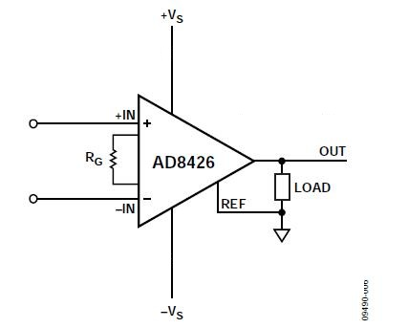
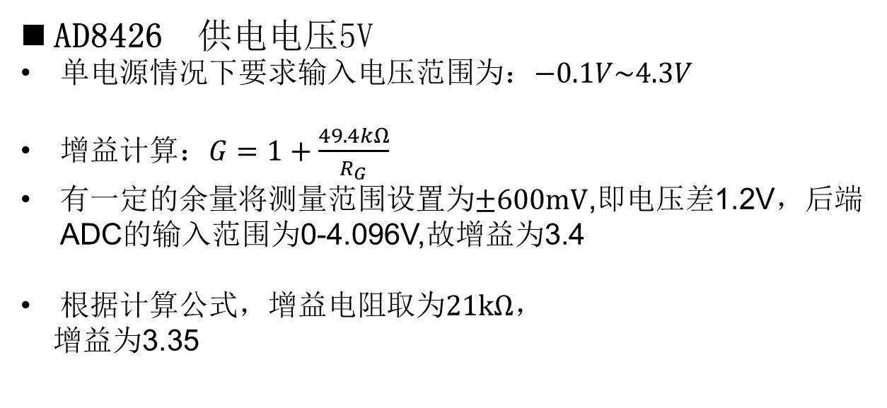
AD8426 供电电压5V
单电源情况下要求输入电压范围为：$−0.1V\sim 4.3V$
增益计算：$G=1+\frac{49.4kΩ}{R_{G}}$
有一定的余量将测量范围设置为$±600mV$,即电压差1.2V，后端ADC的输入范围为0-4.096V,故增益为3.4
根据计算公式，增益电阻取为$21kΩ$，
增益为3.35
运放参数计算

Slide 11
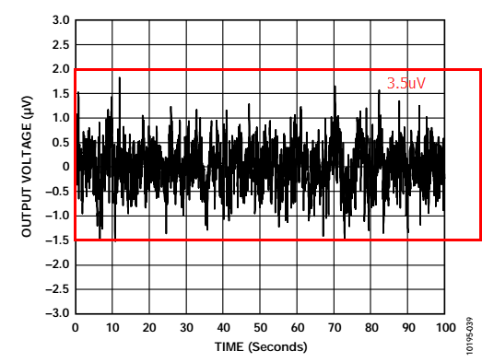
AD8476
AD8476 0.1Hz-10Hz输出电压噪声
约3.5uV
运放参数计算 噪声计算 AD8476

Slide 12
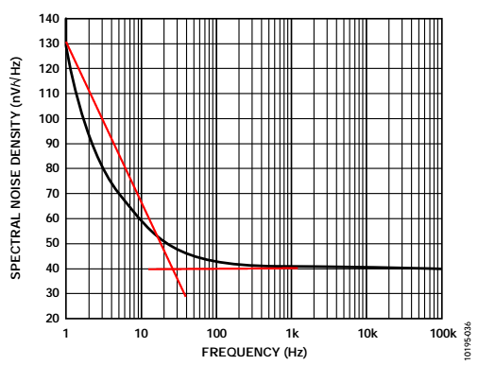
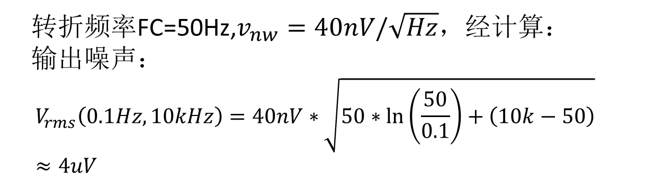
AD8476
AD8476 0.1Hz-100kHz输出电压噪声密度曲线
转折频率FC=50Hz,$v_{nw}=40nV/\sqrt{Hz}$，经计算：
输出噪声：
$$V_{rms}\left(0.1Hz,10kHz\right)=40nV∗\sqrt{50∗\ln\left(\frac{50}{0.1}\right)+\left(10k−50\right)}≈4uV$$
运放参数计算 噪声计算 AD8476

Slide 13
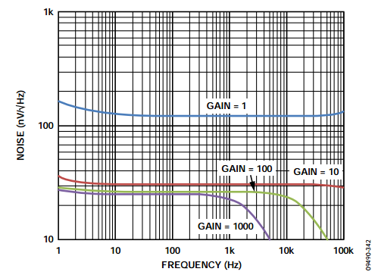
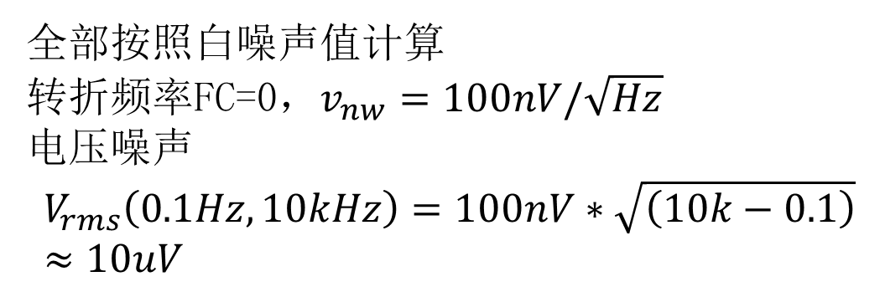
AD8426
AD8426电压噪声密度曲线
全部按照白噪声值计算
转折频率FC=0，$v_{nw}=100nV/\sqrt{Hz}$
电压噪声
$$V_{rms}\left(0.1Hz,10kHz\right)=100nV∗\sqrt{\left(10k−0.1\right)}≈10uV$$
运放参数计算 噪声计算 AD8426

Slide 14
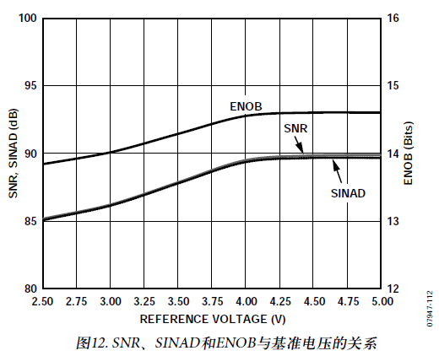
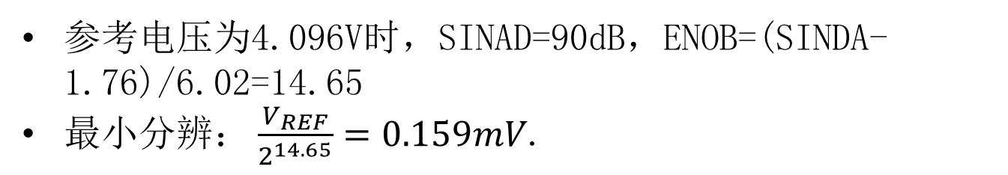
AD7985
参考电压为4.096V时，SINAD=90dB，ENOB=(SINDA-1.76)/6.02=14.65
$最小分辨：\frac{V_{REF}}{2^{14.65}}=0.159mV$.
ADC参数计算

Slide 15
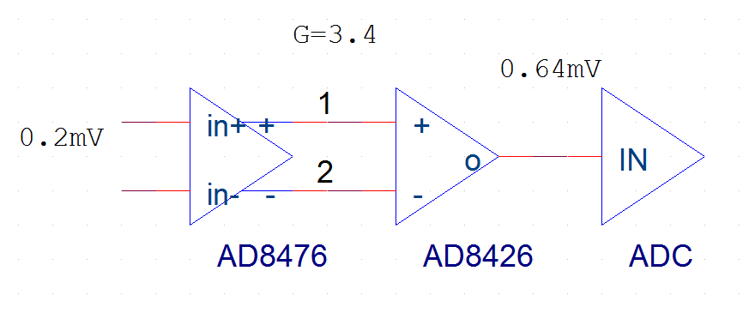
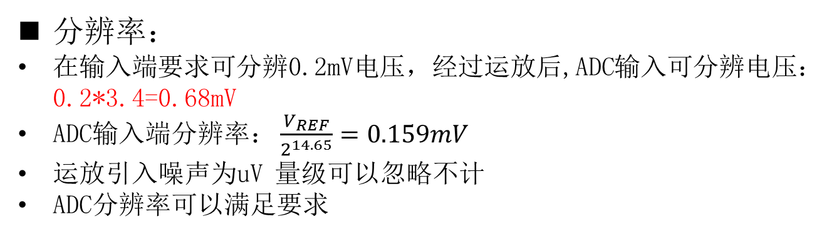
分辨率：
在输入端要求可分辨0.2mV电压，经过运放后,ADC输入可分辨电压：0.2*3.4=0.68mV
ADC输入端分辨率$：\frac{V_{REF}}{2^{14.65}}=0.159mV$
运放引入噪声为uV 量级可以忽略不计
ADC分辨率可以满足要求
ADC参数计算

Slide 16
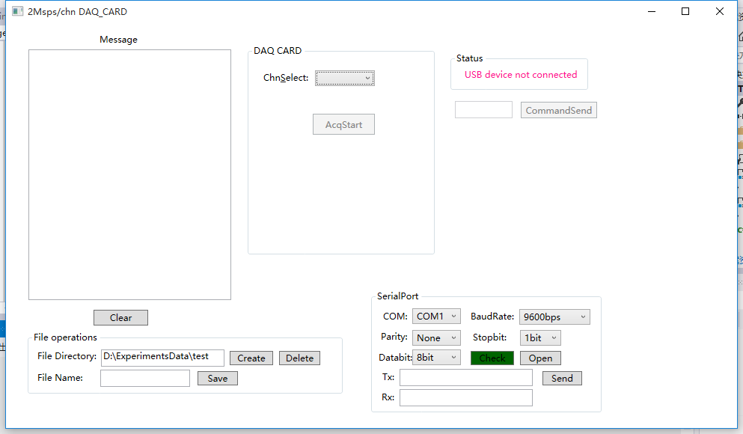
USB方案
Cypress USB2.0芯片
方案采用张俊斌师兄Target7上USB设计
上位机已经由张俊斌师兄设计完成
USB方案

Slide 17
FPGA EP4CE10U256C7
采用ALTERA公司的Cyclone IV系列EP4CE10 FPGA
UBGA封装
共有：179个可用的User I/O
Memory:414kbits
User banks:8个
除ADC外每个bank都采用3.3V的电平
ADC的接口电平为2.5V,故在设计中单独留一个bank用于ADC
FPGA

Slide 18
方案选择
方案选择
参数计算
总结&下一步
方案选择
Notes:
采样率在1M-2M，说明信号频率不会高于500k~1M的范围

Slide 19
工作进展
7月份原理图设计
八月份完成PCB设计，八月底投版
电路板设计完成
测试电源工作正常
张俊斌师兄帮助编写控制逻辑以及USB逻辑
USB控制功能正常
目前可以通过USB发送采数命令，FPGA返回一部分数据
进展

Slide 20
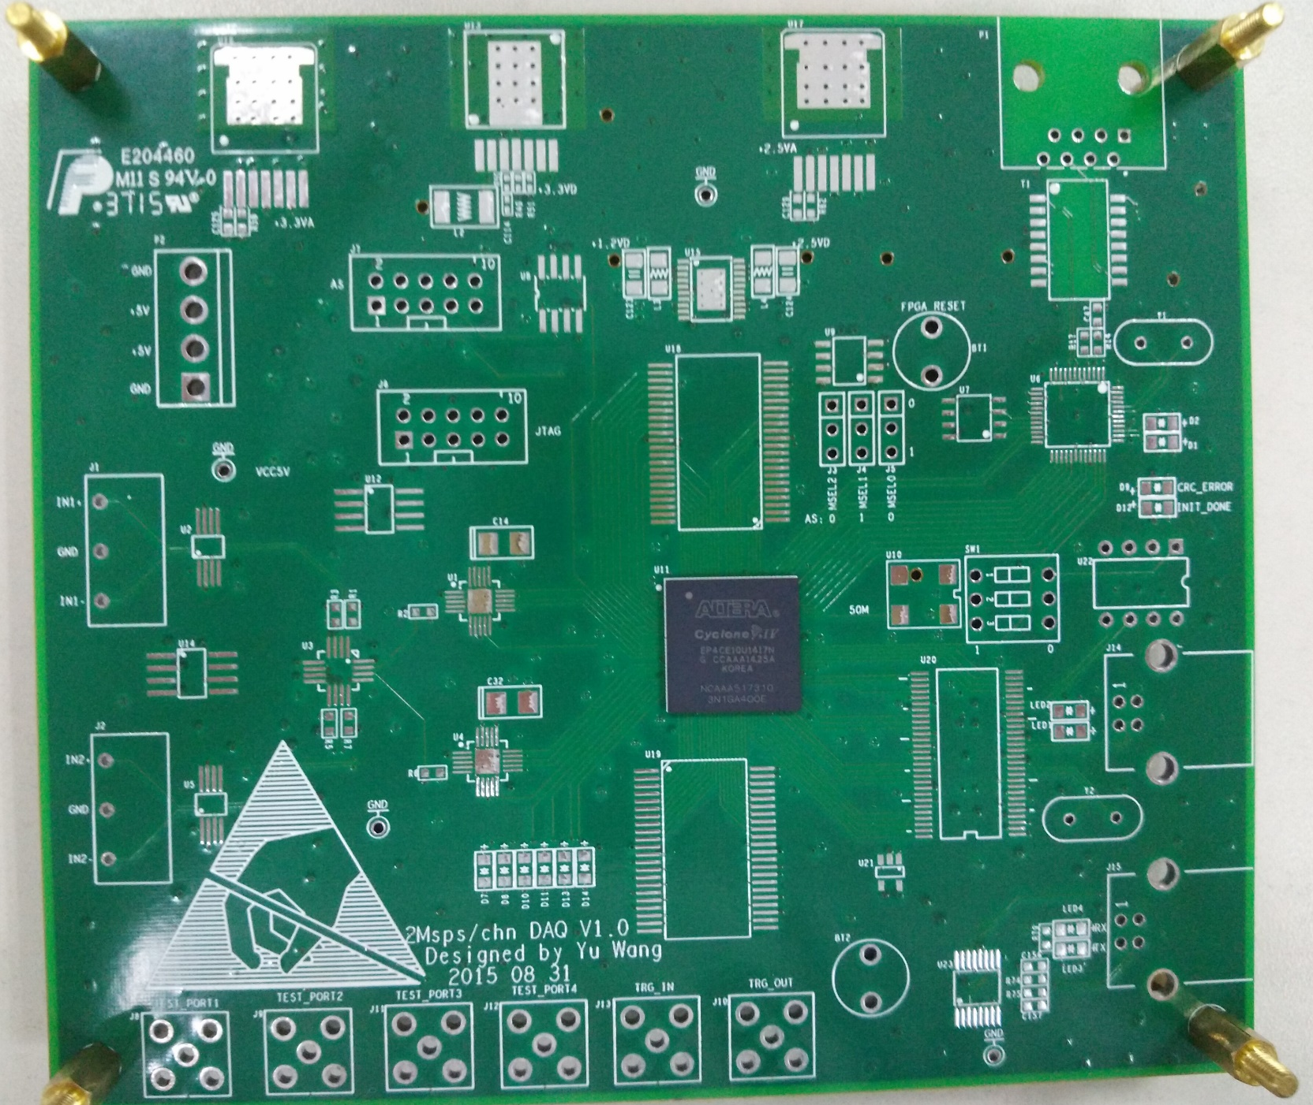
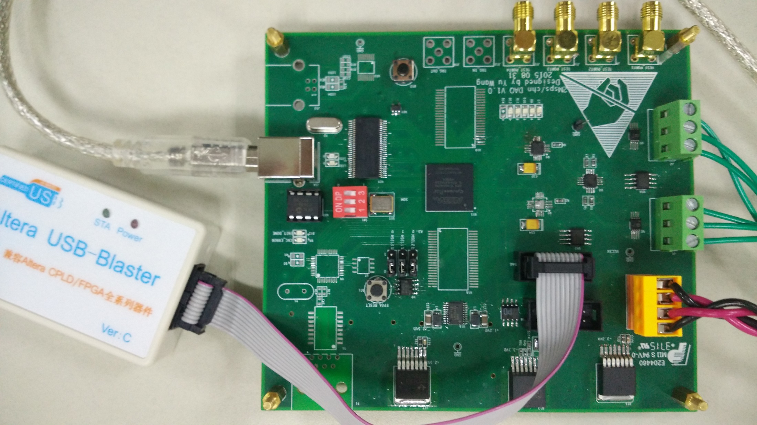
进展

Slide 21
总结
通过大研基本掌握了cadence capture和allegro软件的操作。学习了FPGA工作原理及Verilog代码的书写。完成电路板设计
暴露的问题：
FPGA模块时钟输入管脚使用错误；
ADC输入正负极管脚接反，ADC无信号读入。
无法采集到数据，现已改正错误从新投版
因此现在由FPGA模拟ADC数据传输，用以调试USB传输功能
USB可以控制数据采集和结束功能，但是USB数据读出还存在问题，只能返回部分正确的数据
总结

Slide 22
下一步
调试USB传输模块
调试ADC读数模块
调试模拟输入部分
实现设计要求数据采集
下一步

Slide 23
感谢聆听！

